Slide 1
Roman’s GYM
Ricardo Montero Wille
Francisco León Cascante

Slide 2
De que trata nuestro proyecto?

Slide 3
Características del Software

Slide 4

Lenguaje principal utilizado

Slide 5

Lenguaje de base de datos

Slide 6
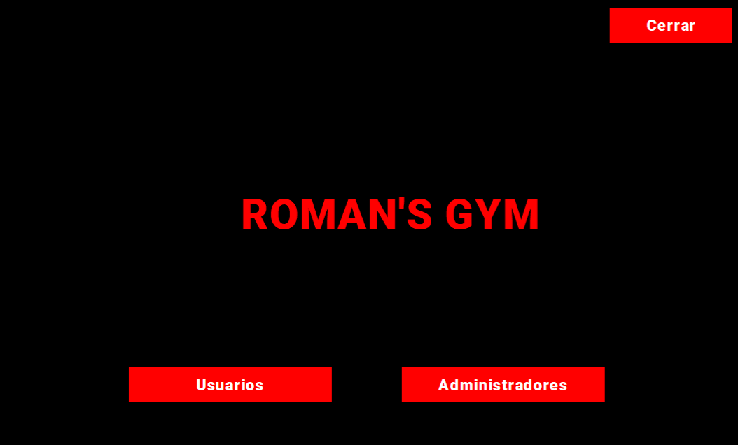
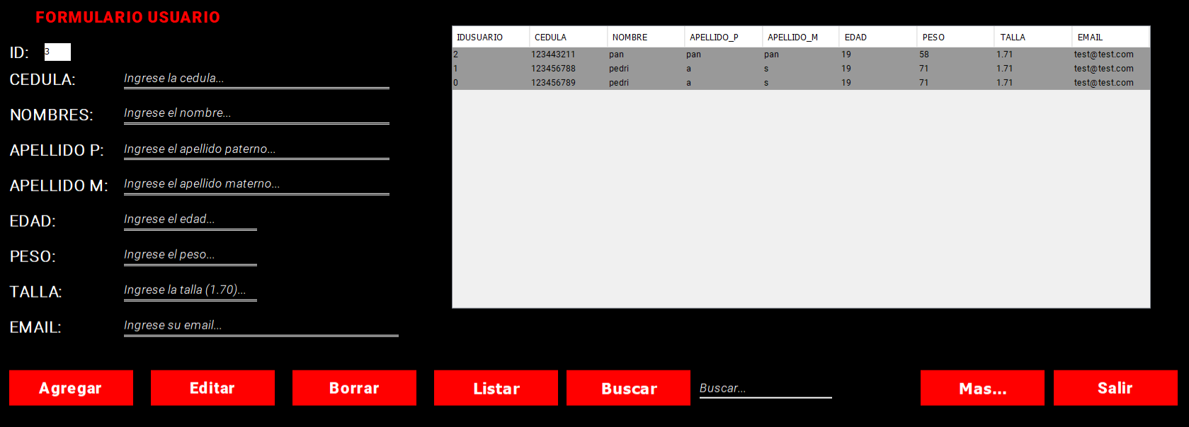
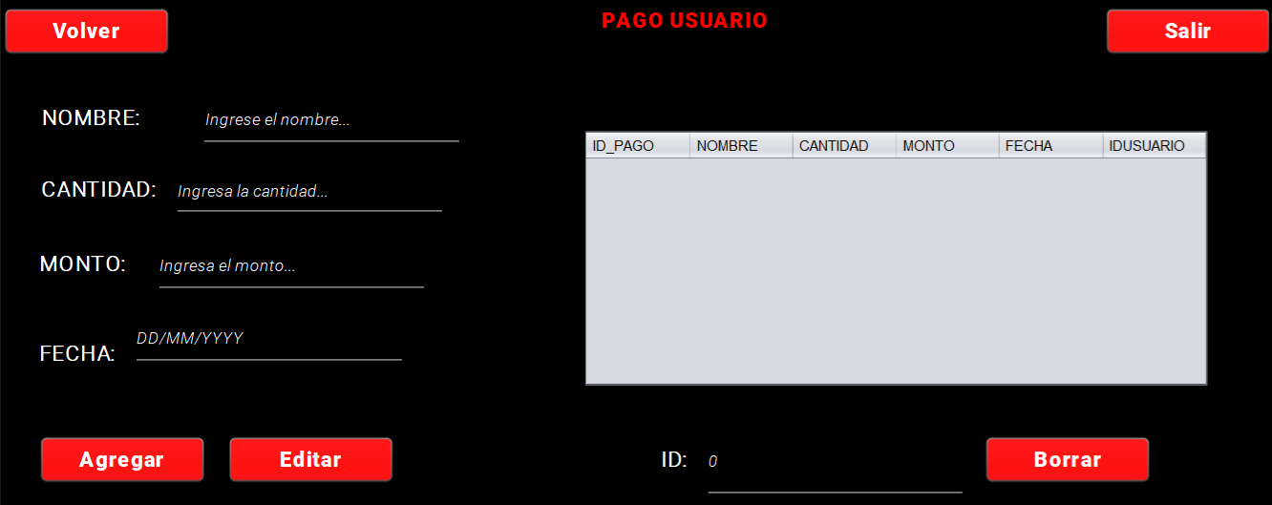
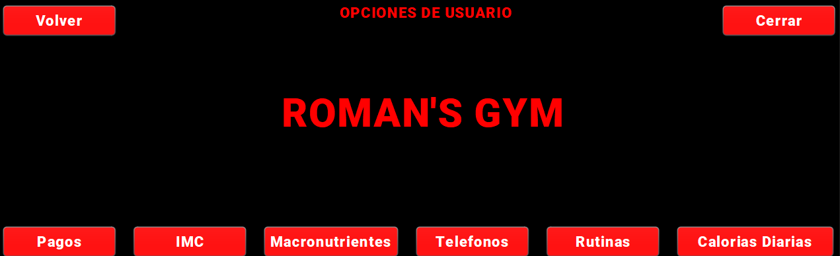
Visualizaciones del programa
Menú principal
Formulario para los usuarios
Opciones del usuario
Menú de pago del usuario

Slide 7
Elementos aprendidos del curso utilizados

Slide 8

Gracias por su atencion

